Slide 1


Kellenek-e ma az Egyháznak Vértanúk?
A kommunista diktatúra és az Egyház, azaz
45 évnyi ellenállás...
„Inkább kell engedelmeskedni az Istennek, mint az embereknek.˝ (ApCsel)

Slide 2
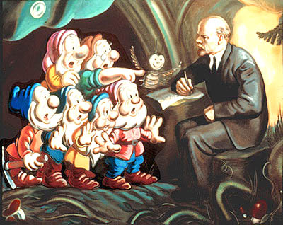
INKÁBB engedelmeskedni az embernek (Sátánnak)

Slide 3
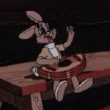
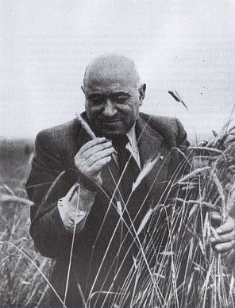
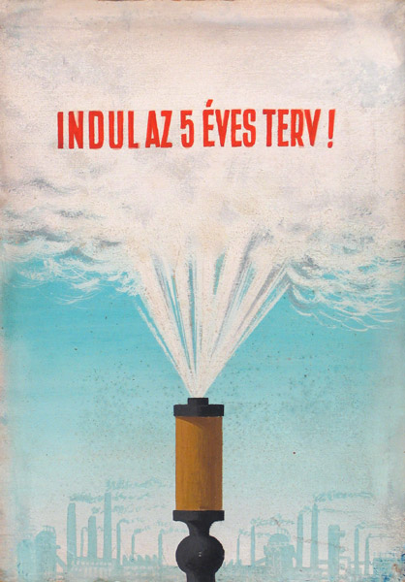
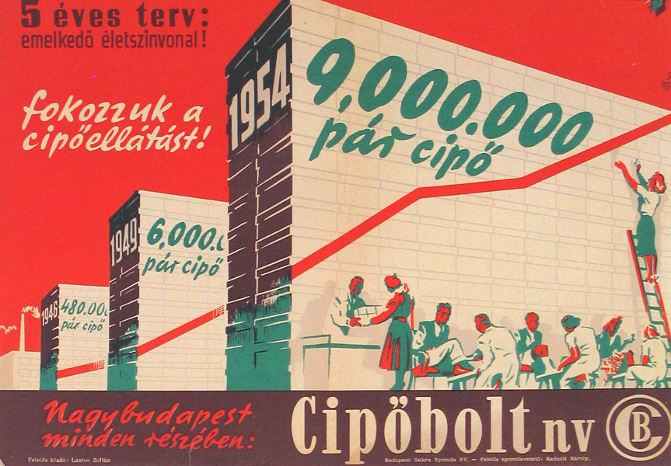
Az ember mindent megold
Happy van!! (vagyis счастье van!!!)

Slide 4
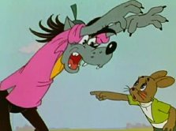
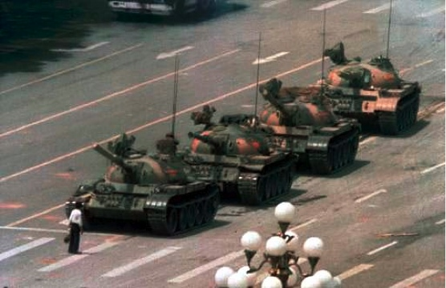
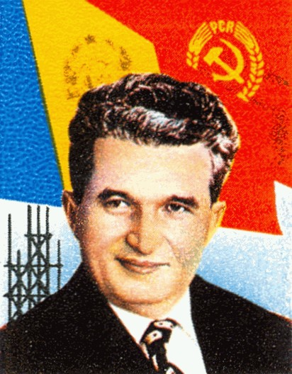
Valóságban elnyomás és terror
A rendszer az ellenségeit nem tűrte
Nem tűrt konkurenciát

Slide 5
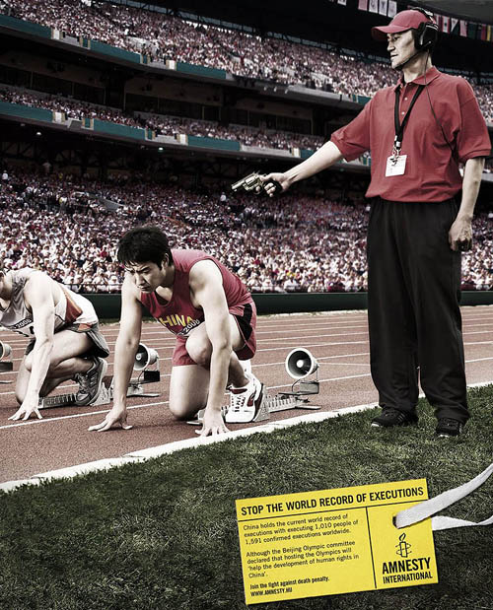
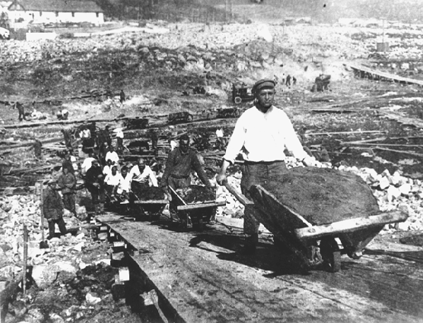
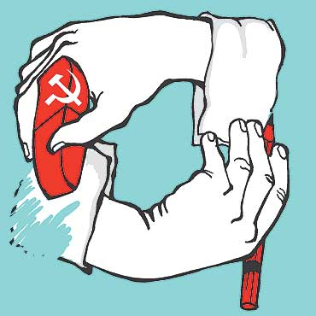
„Malenkij”-robot (kis munka)
Megalkuvás
Likvidálás

Slide 6
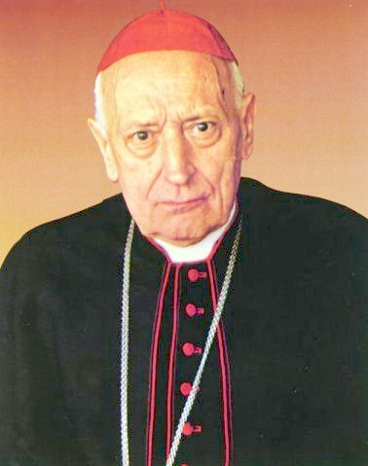
…Inkább az ISTENNEK… Az egyház, mint legnagyobb ellenfél
"Akarok jó pásztor lenni, aki - ha kell - életét adja juhaiért, Egyházáért, hazájáért... Akarok lenni népem lelkiismerete, hivatott ébresztőként kopogtatok lelketek ajtaján, a föltetsző tévelyek ellenében az örök igazságokat közvetítem népemnek és nemzetemnek."
Élén Mindszenty Józseffel, aki Esztergom érseke, Magyarország hercegprímása volt.
Élesen kritizálta a rendszert.
Milliók hallgattak a szavára. Miséin volt, hogy 100-200 ezer ember is összegyűlt.
1948-ban meghirdetett Boldogasszony évében közel 4 millió 600 ezer magyar vett részt az egyházi rendezvényeken (körmenetek, stb…).
XII. Pius pápa Mindszenty bíborosi kinevezésekor a következőt mondta: „A harminckét (új bíboros) közül te leszel az első, akinek vállalnia kell a bíbor színnel jelzett vértanúságot!”

Slide 7
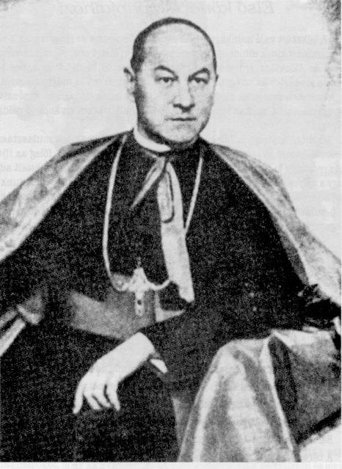
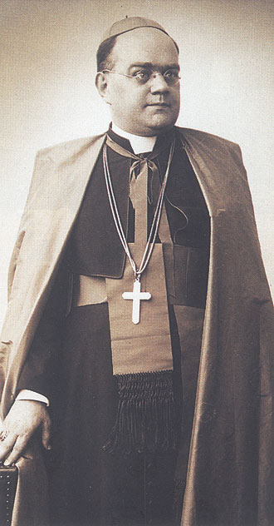
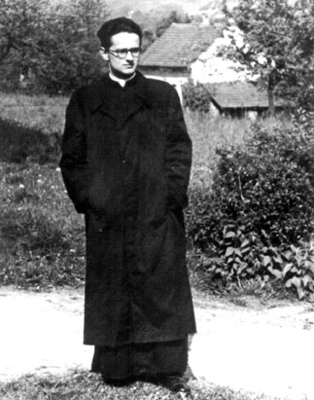
Egyházüldözés
Vértanú papok, bíborosok, katolikusok
Boldog Apor Vilmos
Boldog Meszlényi Zoltán
Brenner János

Slide 8
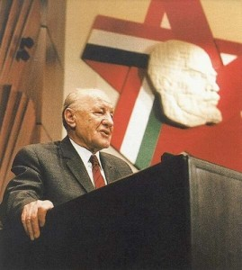
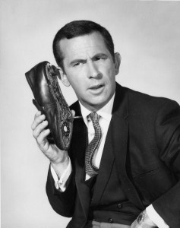
„…A klerikalizmus ellen tűzzel-vassal, golyószóróval és börtönnel is harcolunk.”-Kádár
Mindszenty letartóztatása
1956 Forradalom és Szabadságharc elárulása
Koncepciós perek, kivégzések, deportálások
Megalkuvó politika a ‘60-as évek elejétől.
Ügynök-rendszer, béke papok, „bajszos” püspökök.
Belső ellenállás szítása.
Egyházi „mozgástér” szűkítése.

Slide 9
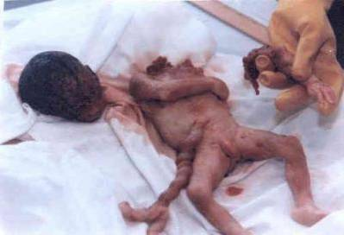
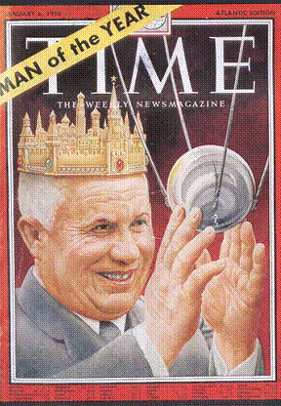
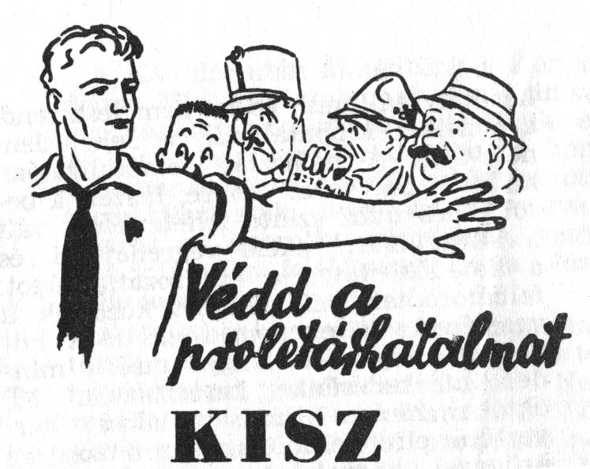
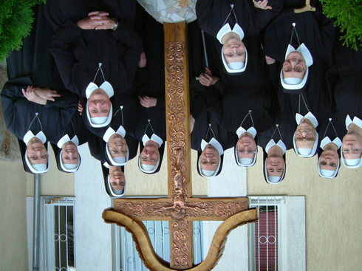
Egyházi iskolák államosítása (410.000 tanuló) szerzetes rendek feloszlatása (11.000 fő) egyházi javak elkobzása
Politikai változás 1956-ban. Forradalom és Szabadságharc. November 4-én leverik
Új módszerek:
- Kommunista propaganda az ifjúság körében→ Szétvert, virágzó közösségek
- KISZ (Kommunista Ifjúsági Szövetség) és Úttörő mozgalom
-Erkölcsi rombolás, vasárnapi bulik → szisztematikus agymosás
-1957! A világon elsőnek nálunk vezetik be az abortuszt hála Hruscsov elvtársnak → büntetés 56 után
→→→ Erkölcsileg és jellemileg lealjasított társadalom

Slide 10

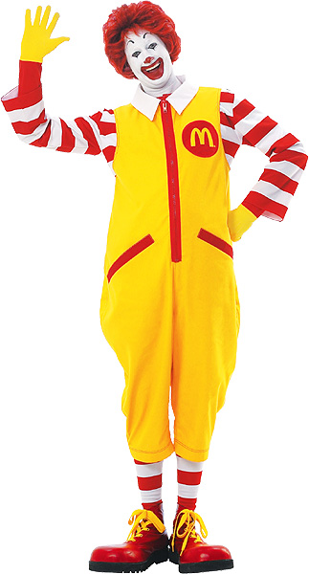
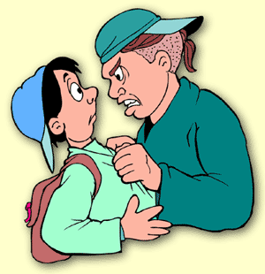
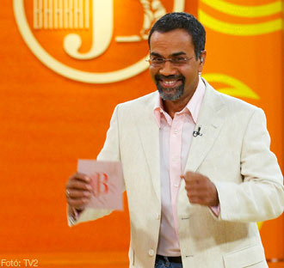

Rendszerváltás
A rendszer ment, de a sátán maradt ……SŐT
A nyugati „kultúrával” újabb mocsok is jött be a kis országunkba.
Az erkölcsi fertő még nagyobb, mint régebben.
Propaganda helyett a média sugároz szennyet.
Szabadelvűség kora (Liberalizmus): Nekem minden szabad, én döntök az életemről (- testemről).
Jogom van erőszakot alkalmazni.
Azt követem, ami nekem tetszik.

Slide 11
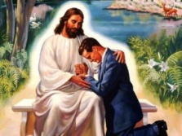
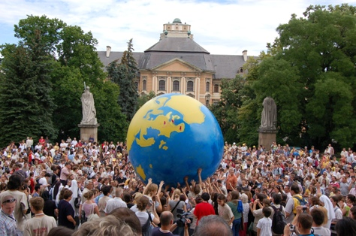
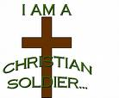
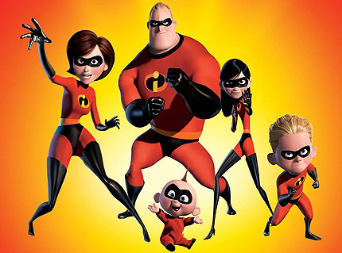

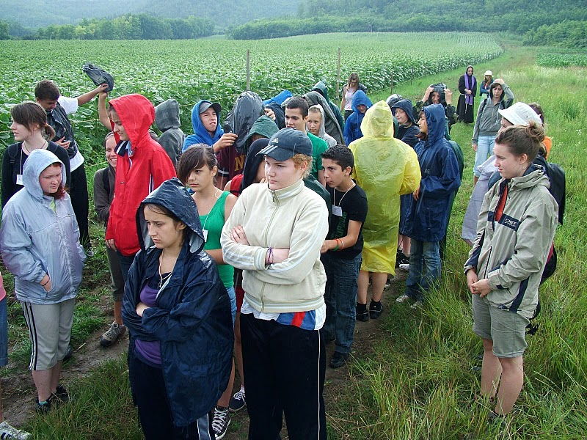
Van egy szűk réteg, akik ellenállnak, akik felveszik a harcot a sátánnal.
Igen! Ezek mi vagyunk! KERESZTÉNYEK!
Mutassuk meg, hogy:
érték a CSALÁD(unk)
érték a KÖZÖSSÉG(ünk)
érték a HIT(ünk)
érték a táborunk
érték a párunk

Slide 12

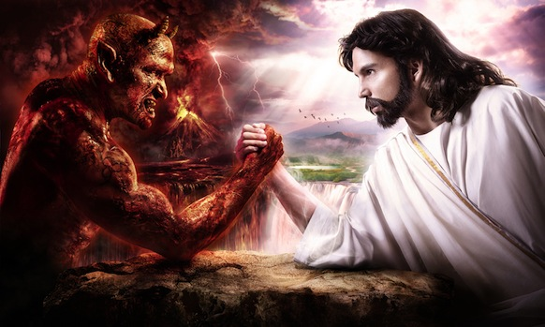

Merj felelősséget vállalni,
Te hova akarsz állni?
Merj HINNI !!!!!!

